Slide 1
ЗАКОНОМЕРНОСТИ ИЗЛУЧЕНИЯ АКУСТИЧЕСКОЙ ЭМИССИИ ПРИ ФРИКЦИОННОМ СКОЛЬЖЕНИИ РАЗЛОМА: ЛАБОРАТОРНЫЙ ЭКСПЕРИМЕНТ
Пятая Международная конференция
"Триггерные эффекты в геосистемах"
Морозова К.Г., Остапчук А.А.
ИДГ РАН
7 Июня 2019

Slide 2
Крупные землетрясения являются актами быстрого скольжения по существующим разломам [Кочарян, 2016]
В качестве аналога сейсмического цикла рассматривают режим прерывистого скольжения [Brace, Byerlee,1966]
Исследовать влияние состава заполнителя модельного разлома на статистические закономерности АЭ.

Slide 3
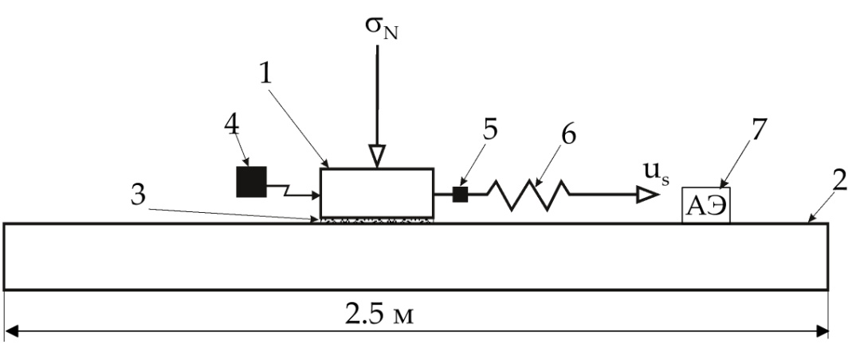
Методика проведения эксперимента
Схема экспериментальной установки
1 – мраморный блок 8см×8см×4.5см, 0.8 кг
2 – неподвижный гранитный стержень 2.5м×0.1м×0.1м
3 – слой мелкодисперсного гранулированного материала
4 – датчик смещения
5 – датчик силы
6 – пружина
7 – датчик АЭ

Slide 4
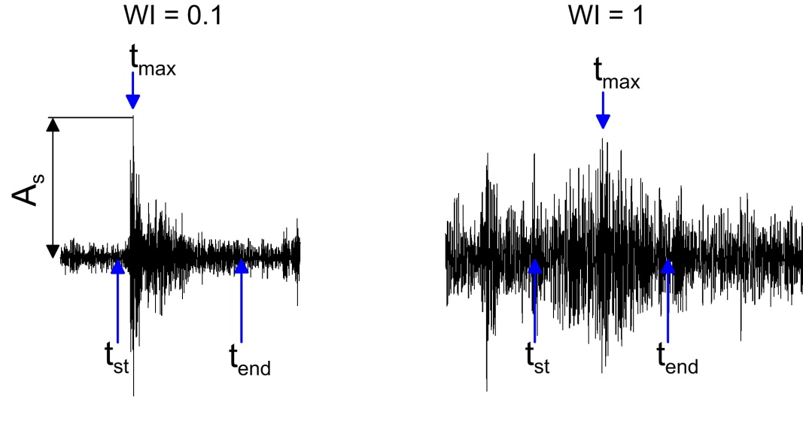
Методика проведения экспериментов
Энергетический критерий для выделения сигналов АЭ:
Параметр волновой формы

Slide 5
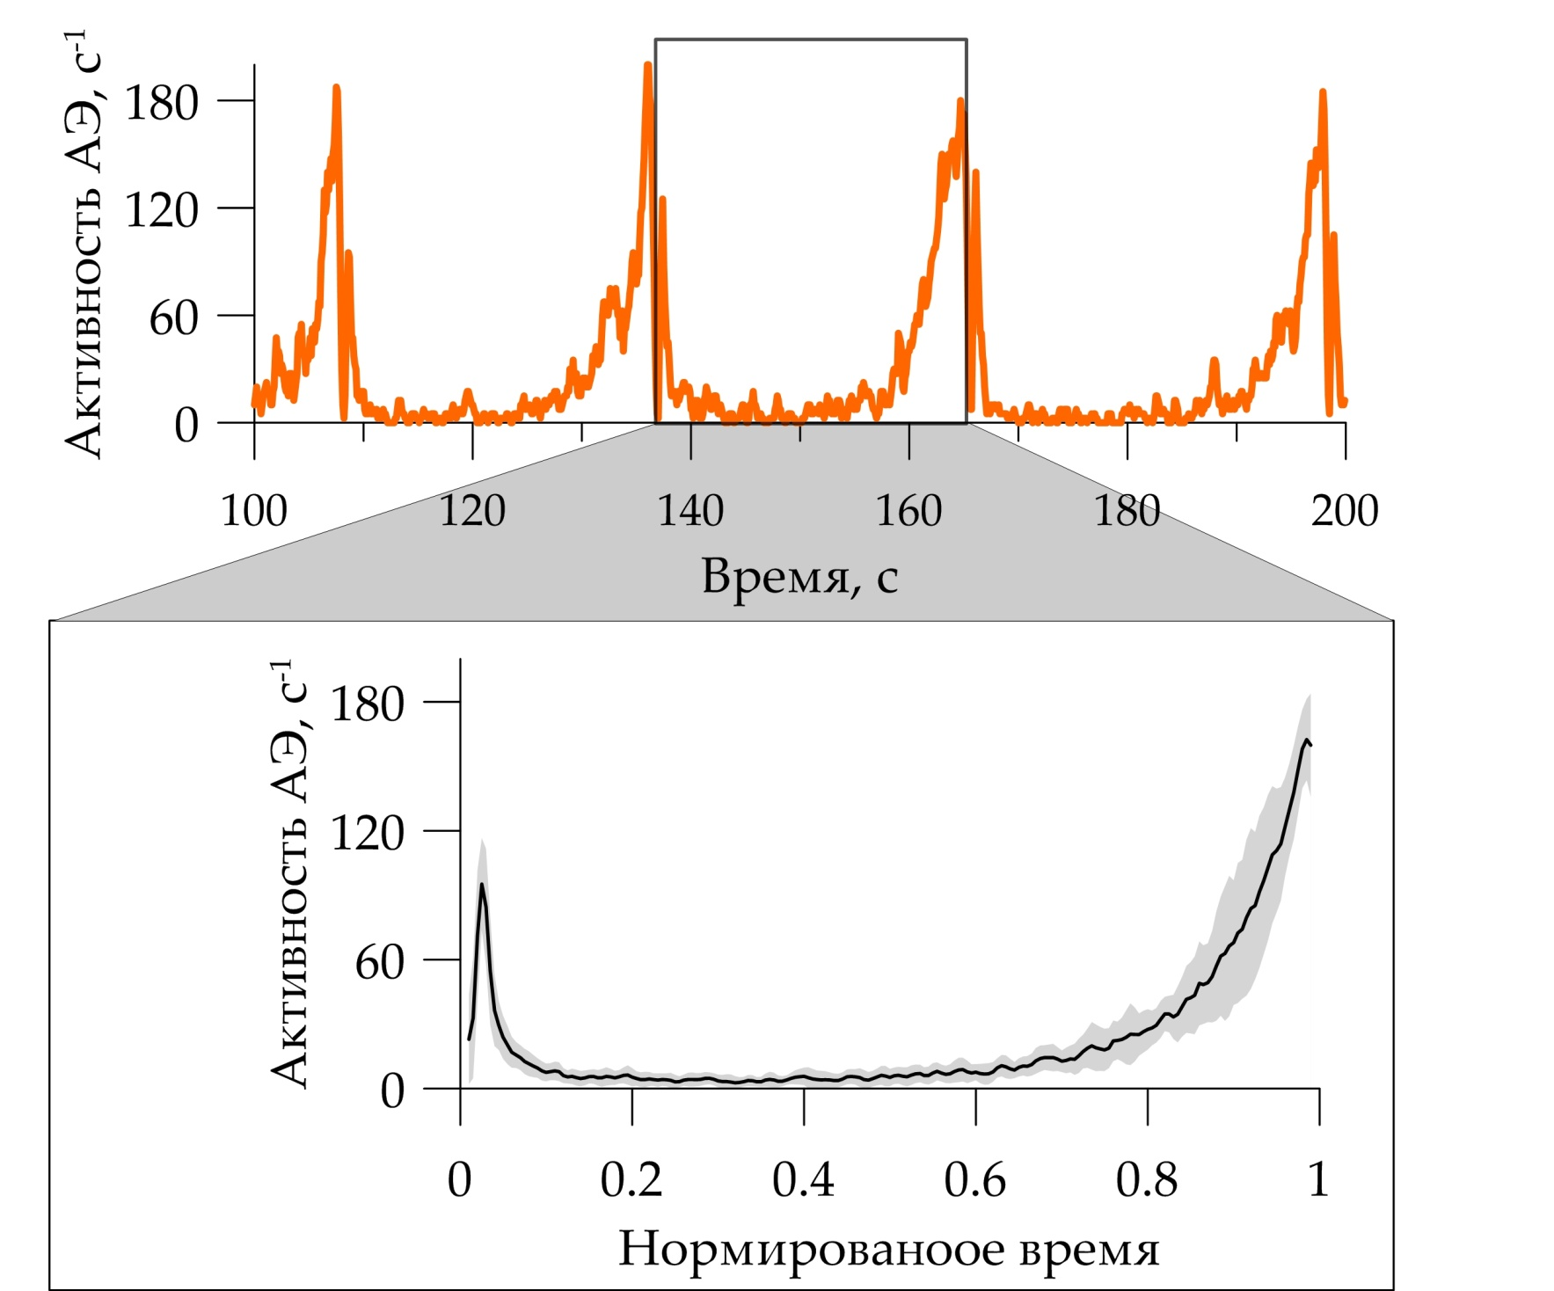

Slide 6
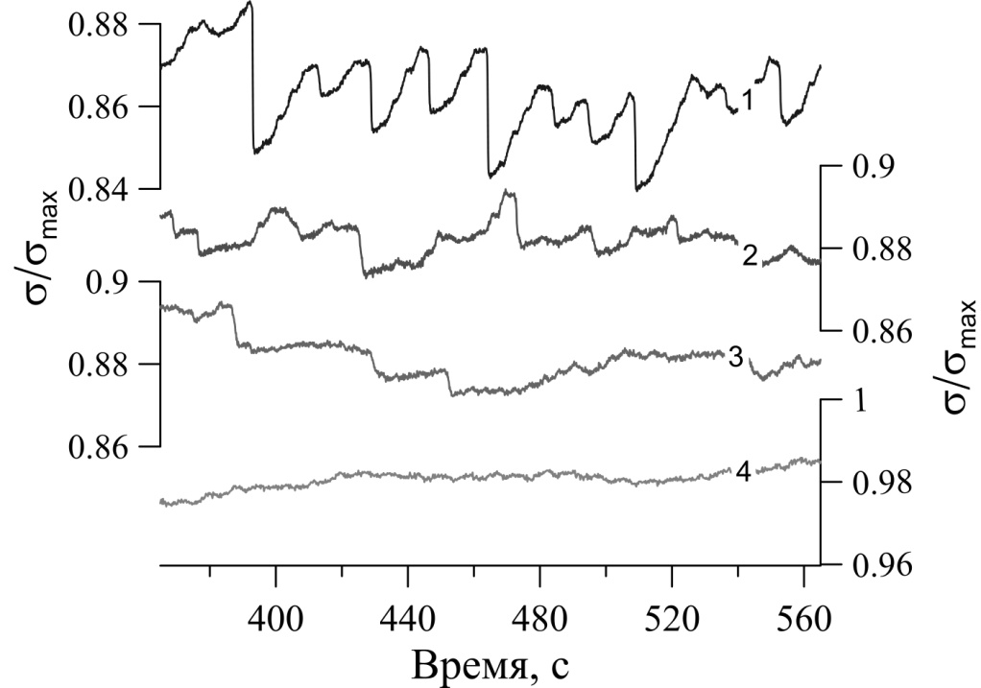
Время, с
Результаты
Режимы скольжения блока
1 – 0% глины
2 – 5% глины
3 – 10% глины
4 – 30% глины
Нормированное сдвиговое напряжение

Slide 7
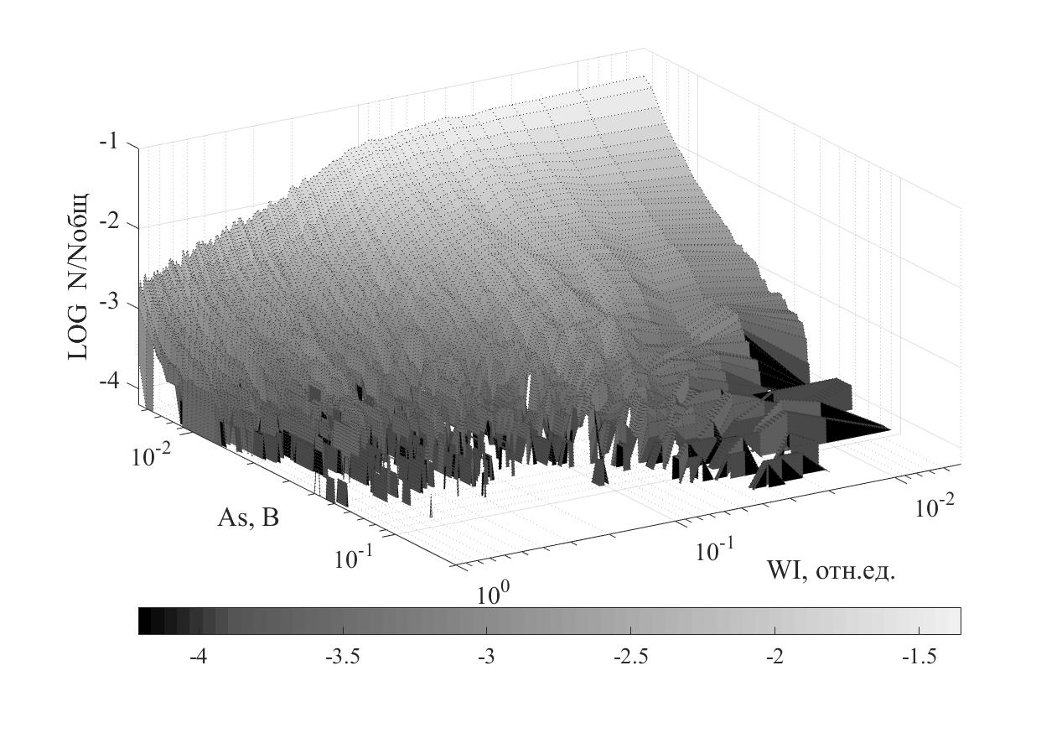
Двупараметрическое распределение сигналов АЭ
Результаты

Slide 8
Частотно-амплитудное распределение
Распределение параметра волновой формы

Slide 9
Результаты
Параметры режимов скольжения блока
% содержания глины | 0% глины | 5% глины | 10% глины | 30% глины
max (Δσ/σmax) | 0.031…0.033 | 0.012…0.013 | 0.006…0.010 | <0.001
max(Vmax/us) | 215…220 | 15…20 | 5…7 | 1.5…1.7
b-value | 0.89±0.01 | 0.91±0.01 | 0.93±0.01 | 1.15±0.01
p-value | 1.15±0.02 | 1.3±0.02 | 1.3±0.03 | 1.51±0.04

Slide 11
Результаты
Параметры режимов скольжения блока
% содержания глины | 0% | 5% | 10% | 30%
max (Δσ/σmax) | 0.031…0.033 | 0.012…0.013 | 0.006…0.010 | <0.001
max(Vmax/us) | 215…220 | 15…20 | 5…7 | 1.5…1.7
b-value | 0.89±0.01 | 0.91±0.01 | 0.93±0.01 | 1.15±0.01
p-value | 1.15±0.02 | 1.3±0.02 | 1.3±0.03 | 1.51±0.04
% содержания песка | 100% | 80% | 50% | 10%
b-value | 0.53±0.01 | 0.58±0.01 | 0.73±0.02 | 0.80±0.03
p-value | 1.47±0.03 | 1.46±0.02 | 1.33±0.02 | 1.4±0.04

Slide 12
Режимы скольжения блока

Slide 13
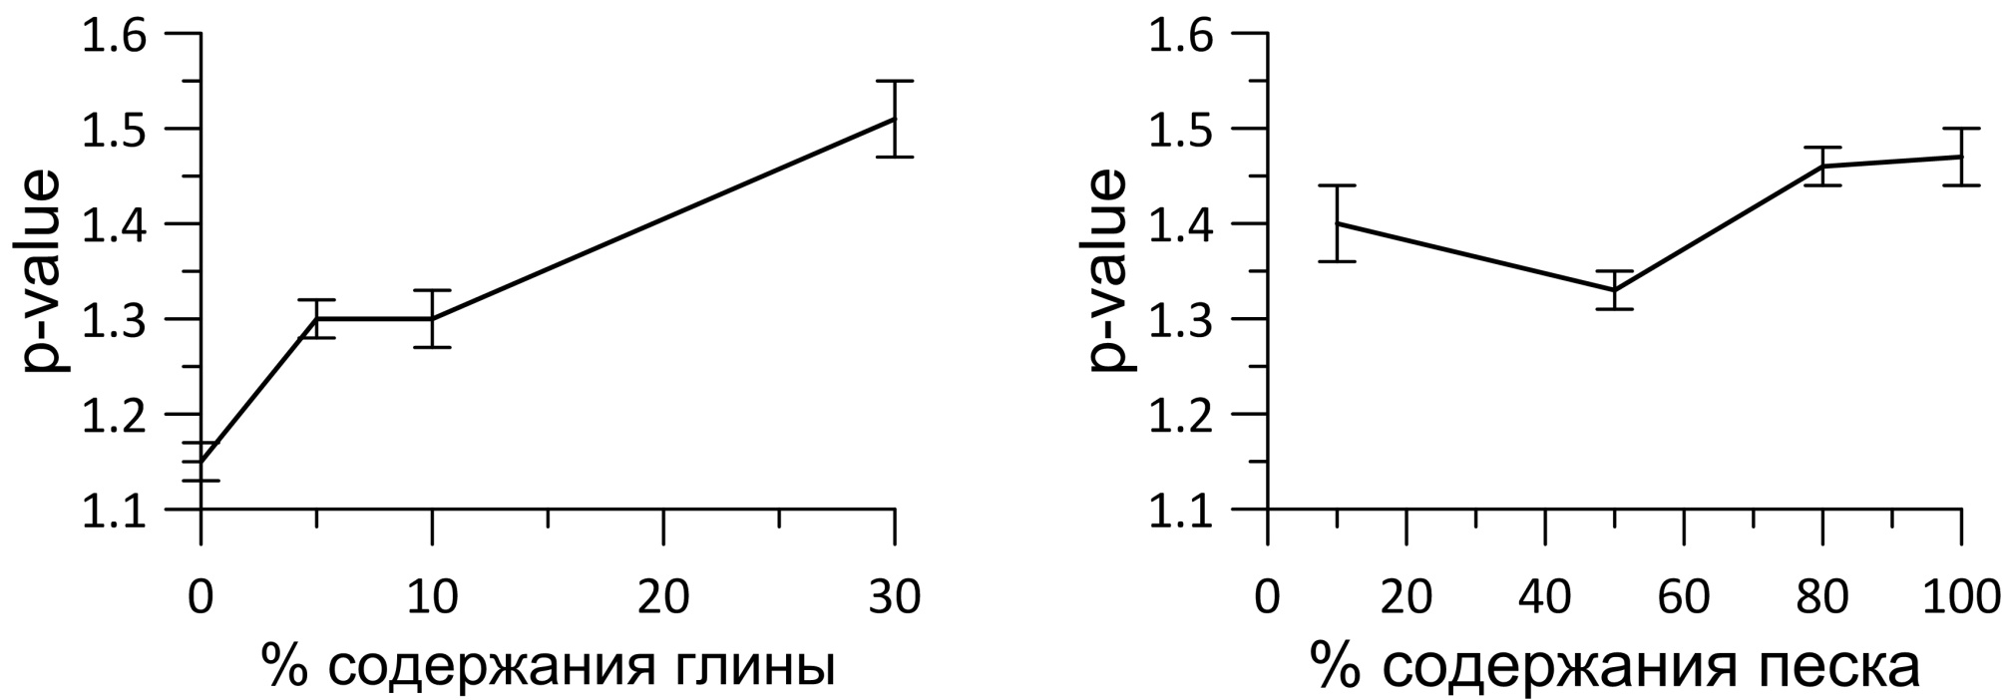

Slide 14
Выводы
Комплексный анализ сигналов АЭ позволяет судить о реализуемом режиме деформирования.
Параметр волновой формы (WI) может быть использован в качестве новой информативной характеристики
Переход от прерывистого скольжения к стабильному сопровождается изменением структуры ансамбля излучаемых сигналов АЭ.
По мере снижения амплитуды динамических срывов постепенно увеличивается доля сигналов АЭ в резким вступлением.
Трансформация режима скольжения сопровождалась монотонным изменением коэффициента b амплитудно-частотного распределения.

